Slide 1

C语言阶段项目
超市购物结算系统
演讲者：孙治坤

Slide 2

1
设计目标
目 录
content
2
功能描述
3
系统框架
4
项目演示
5
项目总结

Slide 3

PART 01
设计目标

Slide 4
设计目标
① 利用一个简单实用的菜单，通过菜单单项进行选择，实现和完成超市购物过程中的常用的几个功能如添加商品、购买商品、账目清算等功能。
② 实现对账号的增加、删除、更改和查询的功能。

Slide 5

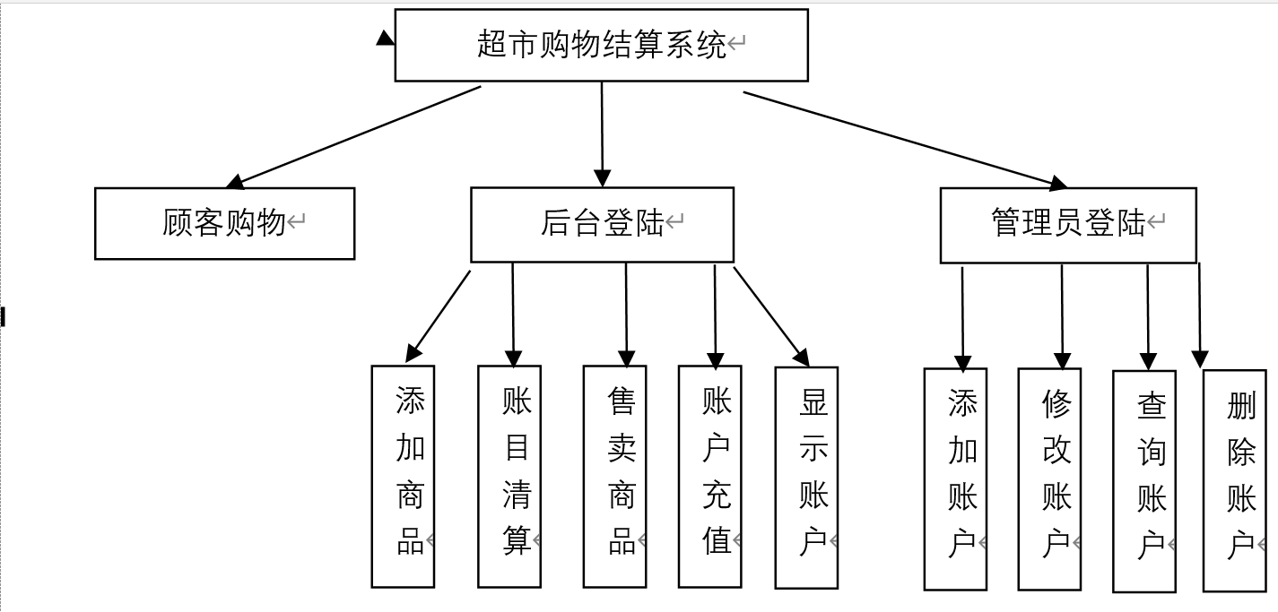
项目概要图

Slide 6

PART 02
功能描述

Slide 7

功能描述
超市购物结算系统主要包括购物收银系统和后台管理系统以及超级管理员系统三大部分。
购物收银系统主要供给用户进行购物和自动结算。主要包括以下三方面：
1、购买商品并结算账目；
2、更新商品库存信息；
3、更新用户钱包结算商品；
后台管理系统主要供给管理人员管理后台数据。主要包括以下三个方面：
1、添加商品并更新库存；
2、账目清算：主要计算当天营收；
3、售卖商品情况：主要将当日的商品售卖情况按照销售量从大到小排序；
4、账户充值：主要是给购物账户充值并更新账户余额，相当于超市中的VIP钱包；
5、显示账户：管理员可以查看所有的顾客会员信息以及账户余额。
超级管理员登录系统主要供给超级管理人员对普通管理员的账户进行管理。主要包括三个部分：
1、添加账户：当有新管理员入职时要添加新管理员的账户；
2、修改账户：对已有的管理员账户进行修改密码行为；
3、查询账户：超级管理员可以查看所有普通管理人员的账户信息，包括账户账号及其密码
4、删除账户：当有管理人员辞职时要及时删除该管理人员的账户信息。

Slide 8
PART 03
系统框架

Slide 9
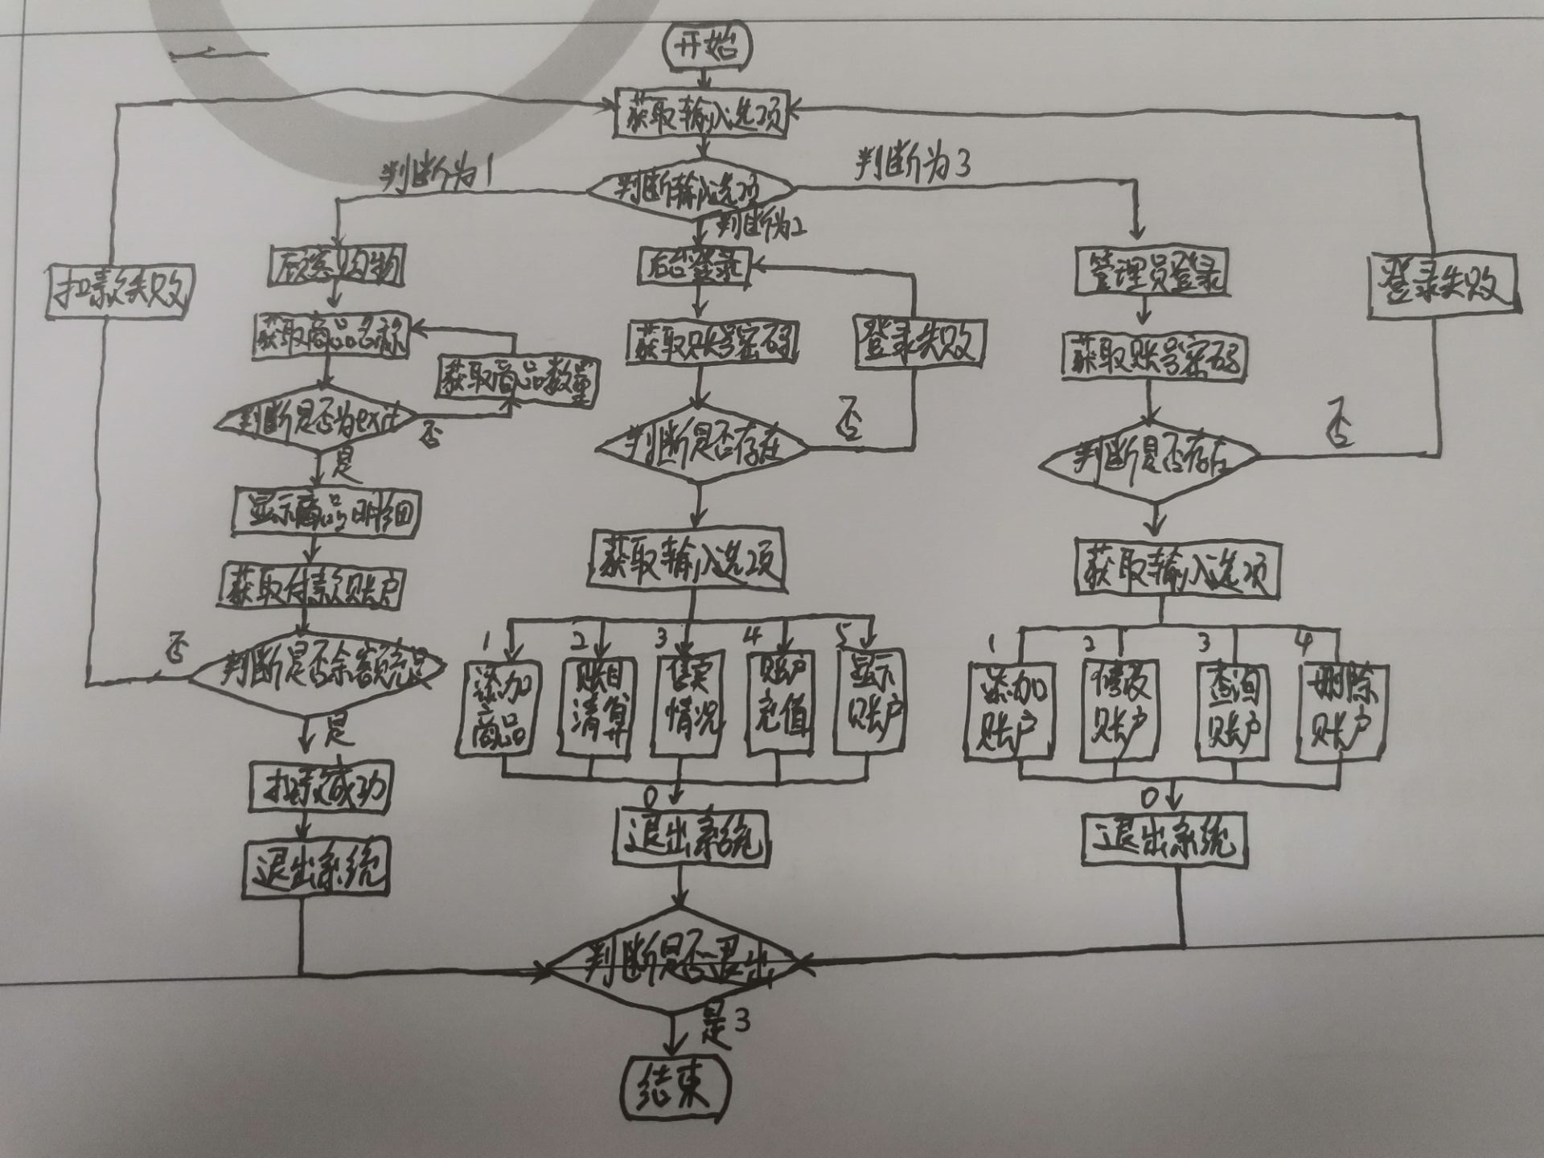
项目流程图

Slide 10
PART 04
项目演示

Slide 11
PART 05
项目总结

Slide 12
通过几天的项目实战完成了基于C语言的超市购物结算系统。虽然实现的功能较为简单，但是在这样一个简单的项目中也让我学到了很多课堂上尚未讲解到的知识点，如获取系统时间的函数time()，ctime()等。不仅如此，这个项目也让我更加深刻的理解了如何实现和使用链表，对于数据结构部分的知识灵活应用，使我受益匪浅。不足之处在于只是用文件操作模拟数据库的增、删、改、查的功能，效率较低。希望之后能够添加数据库的相关操作，提高项目的运行效率。

Slide 13
谢谢观看

